Slide 1

Mesterséges Intelligencia
Bevezetés

Slide 2
A képzés tematikája
Mesterséges intelligencia – bevezetés
Trendek és néhány használati eset
Főbb gépi tanulási algoritmusok a gyakorlatban
Neurális hálózatok
Jupyter Notebooks és Azure Notebooks interaktív fejlesztői munkafüzet
Azure Machine Learning Studio, böngészőben futó, felhőalapú platform gépi tanulási megoldások fejlesztésére
Néhány gépi tanulási példa megvalósítása
Mesterséges intelligencia etika és hogyan tovább?

Slide 3
Bevezetés
Mit értünk mesterséges intelligencia alatt?

Slide 4
Tartalom
Mi a mesterséges intelligencia?
Példák
Szintjei, kategorizálása
Mi tartozik a mesterséges intelligencia területére?
Mesterséges Intelligencia, Gépi tanulás, Mélytanulás
Néhány esemény a közelmúltból

Slide 5
Mi a mesterséges intelligencia (Artificial Intelligence)?
Egyre több alkalmazás, termék és szolgáltatás pl:. Mobil appok
Adatcunamiban élünk, közben pedig nehéz kihalászni a számunkra fontos információkat.
Miközben a technológiai fejlettség is elérte a szükséges szintet
A felhasználói igények is egyre inkább növekednek az automatizálása és a személyre szabott megoldásokra.
Hol tartunk ma?

Slide 6
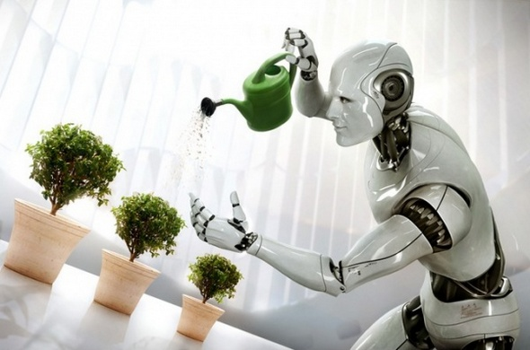
Mi a mesterséges intelligencia (Artificial Intelligence)?
Notes:
Nincs egységesen elfogadott definíció. A hallgatóság hogyan határozná meg, mit gondol mesterséges intelligencia címszó alatt?

Slide 7
Néhány példa

Slide 8
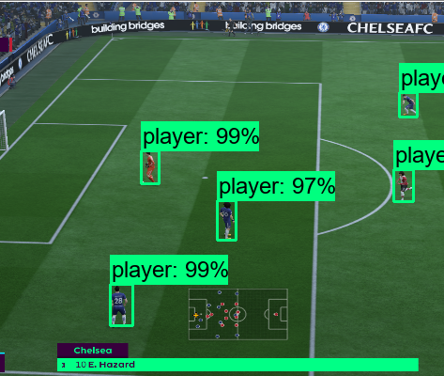

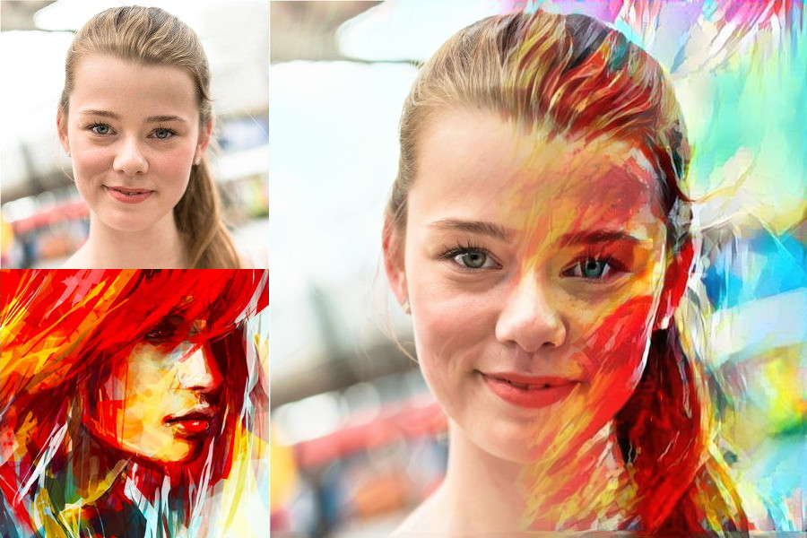
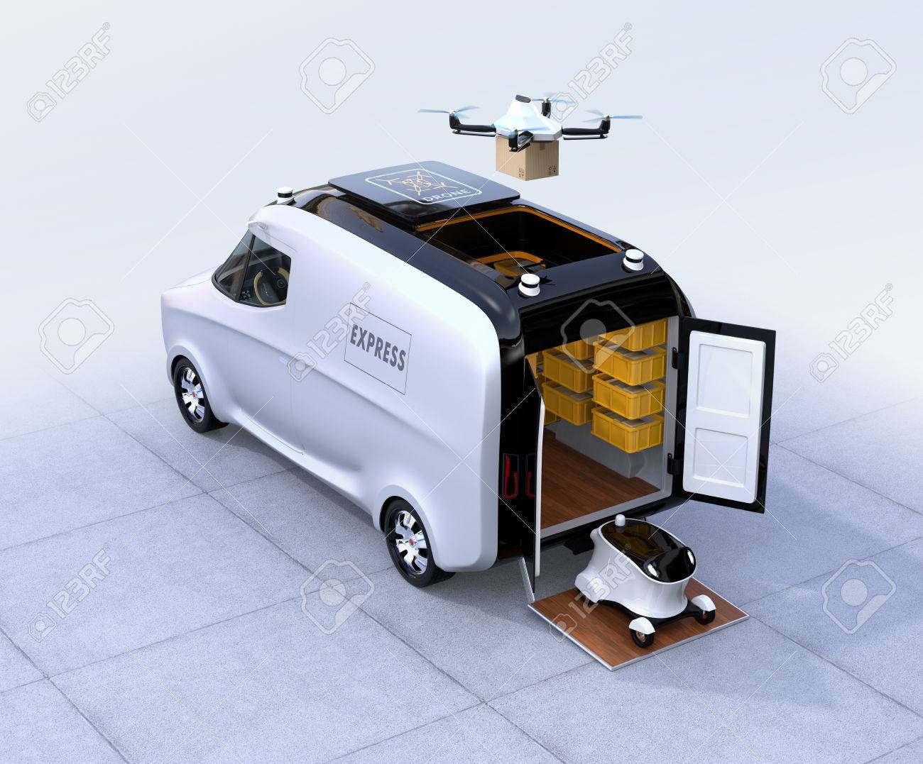
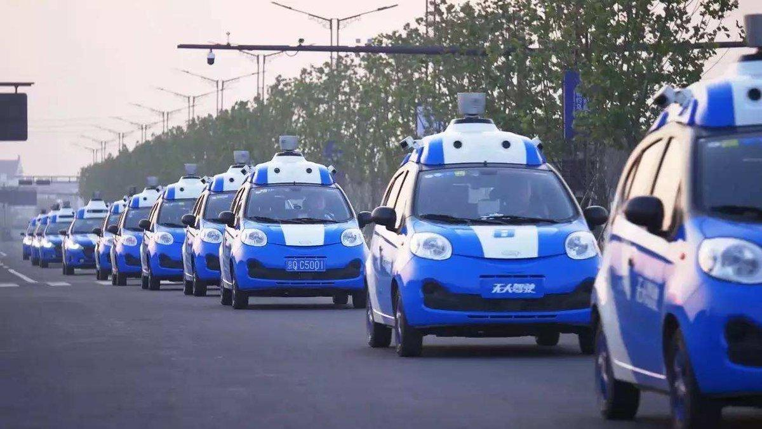
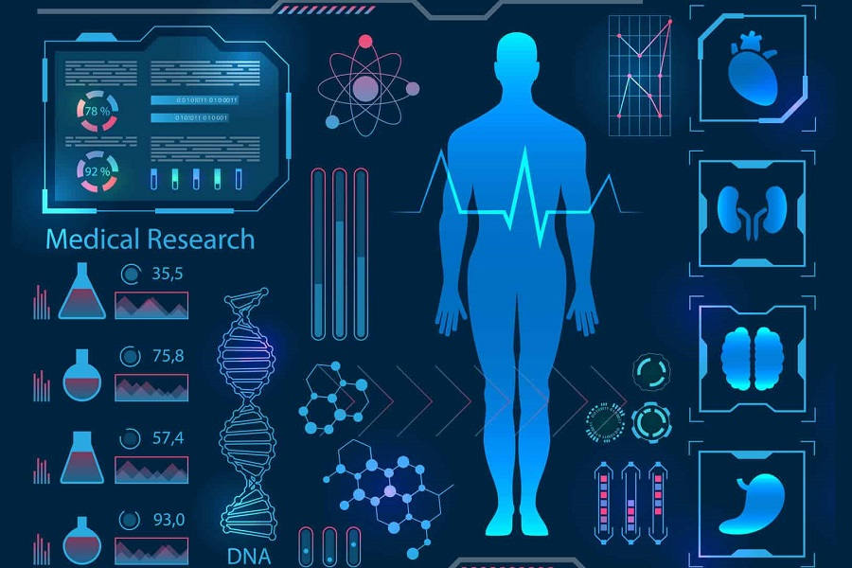
Notes:
Nézzünk meg néhány példát! Az alábbi esetekben hol, mi lehet a mesterséges intelligencia?

Slide 9
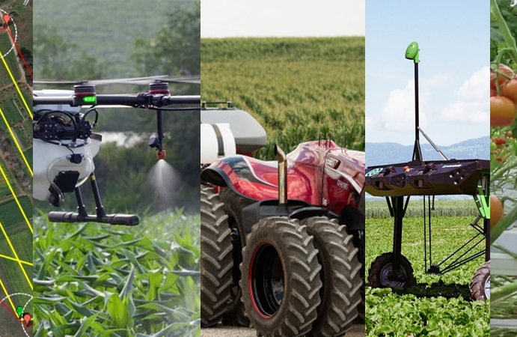
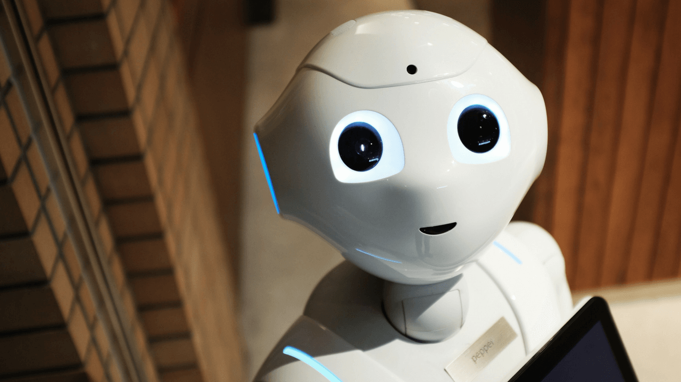
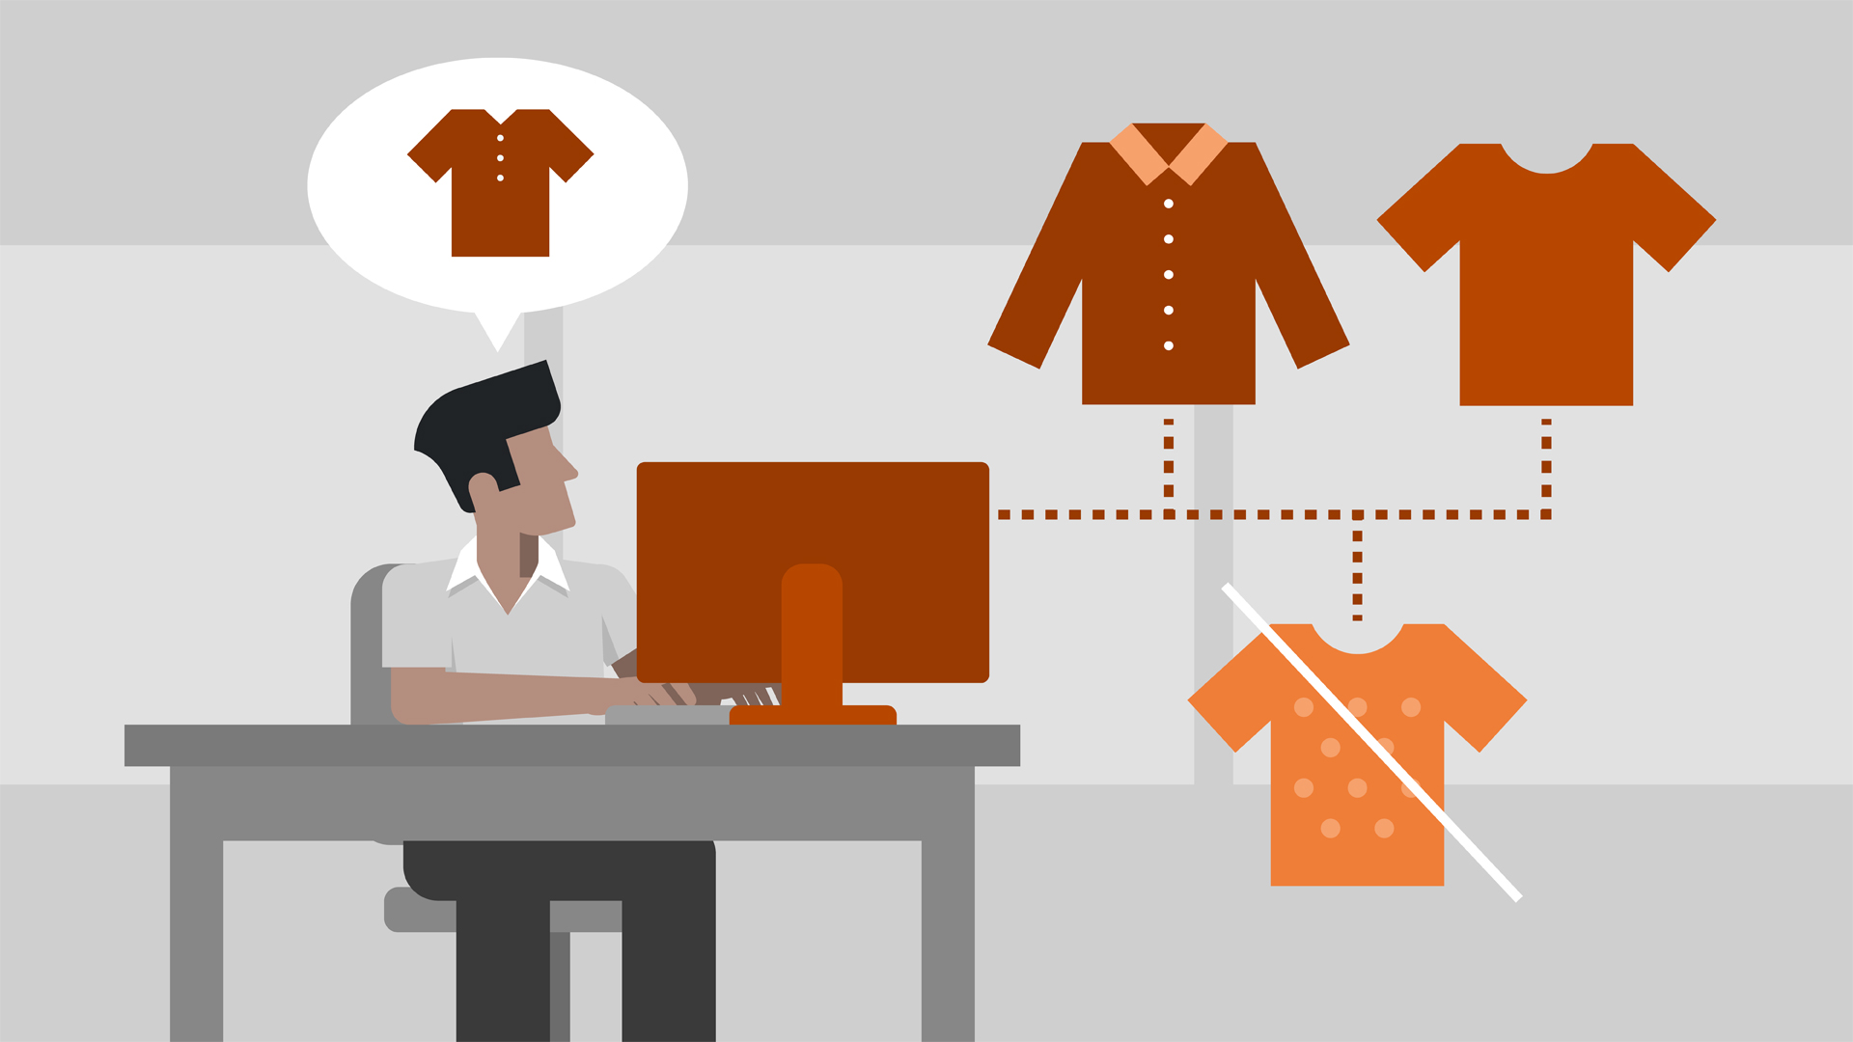
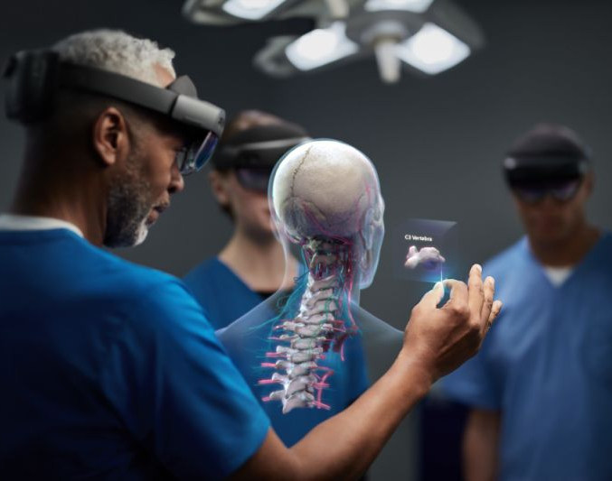
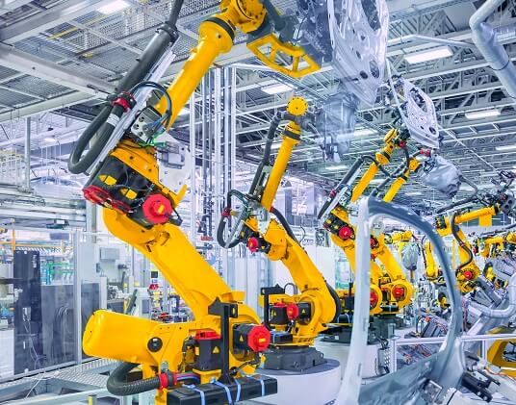
Notes:
Nézzünk meg néhány példát! Az alábbi esetekben hol, mi lehet a mesterséges intelligencia? Milyen használati esetek léteznek még?

Slide 10
Mi a mesterséges intelligencia?
Emberhez hasonlóan gondolkodó rendszer?
Emberhez hasonlóan cselekvő rendszer?
Egy intelligens gép, amint ember alkotott?
Kognitív funkciókkal rendelkező program, egy olyan szoftver, ami képes tanulni, problémát megoldani, tervezni?
Notes:
Nincs ugyan egy egységesen elfogadott definíció, de érdemes átgondolni, beszélni róla, hogy mit érthetünk mesterséges intelligenciának, milyen fokozatai lehetnek?

Slide 11
Az AI szintjei, kategorizálása
Artificial Narrow Intelligence(ANI): Egy feleadat megoldására specializált, például sakk, go játék.
Artificial General Intelligence(AGI): Emberi szint, azaz számos területen olyan „okos” tud lenni, mint az ember. Úgy tud viselkedni, mint az ember.
Artificial Superintelligence(ASI): A top szint, mely minden műveletet gyorsabban, jobban meg tud oldani, mint az ember. Jelenleg csak SciFi filmekben, regényekben létezik.
Notes:
Többféle kategorizálás létezik, például:
Szedjünk össze néhány példát!

Slide 12
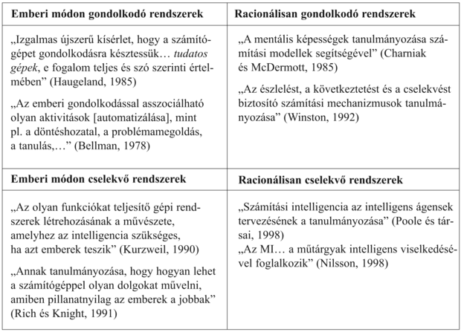
MI kategorizálása – a leggyakrabban használt definíciók
Notes:
Forrás és további információk:
http://project.mit.bme.hu/mi_almanach/books/aima/ch01s01
https://www.tankonyvtar.hu/hu/tartalom/tamop412A/2011-0003_02_mesterseges_intelligencia/osszefoglalas_3Ivom3STccvrnRd3.html

Slide 13
Emberi módon gondolkodó rendszerek
Hogyan gondolkodunk?
A megismerési folyamat során alakul ki az emberi tudatban a külvilág reális képe, de hogyan ismerünk meg dolgokat, hogyan ismerjük meg, fogjuk fel, értjük meg a valóságot?
Hogyan modellezhető, írható le ez a folyamat?
Kognitív tudomány (Cognitive Science): nyelvtudomány, neurológia, tudományfilozófia, pszichológia, etológia... – jellemzően kísérletekkel
Kognitív modellezés: Ha tudjuk, hogyan működik a megismerés, lehetséges lesz számítógéppel modellezni.
Notes:
További információk: https://www.tankonyvtar.hu/en/tartalom/tamop425/2011_0001_520_altalanos_pszichologia_3/ch16s02.html

Slide 14
Racionálisan gondolkodó rendszerek
Az előzőnél „gyengébb” megközelítés, nem az emberihez hasonlóságot helyezi a középpontba, hanem a racionalitást.
Mit tekintünk racionálisnak?
Nem minden problémát lehet logikai kifejezésmóddal leírni. Sőt a leírhatóak sem mind oldhatóak meg.
A probléma elvi és gyakorlati megoldása nem ugyanaz.
Területei:
Logika
Számítógépes következtető rendszerek

Slide 15
Emberi módon cselekvő rendszerek
Turing-teszt: A számítógép akkor megy át a teszten, ha az emberi kérdező néhány írásos kérdés feltevése után nem képes eldönteni, hogy az írásos válaszok egy embertől vagy egy géptől érkeznek-e.
Területei:
Természetes nyelvfeldolgozás (Natural Language Processing) – a párbeszédhez
Tudásreprezentáció (Knowledge Representation) – az ismert, kapott információ tárolása
Automatizált következtetés (Automated Reasoning) - új következtetések levonása meglévő információkból
Gépi tanulás (Machine Learning) – általánosítás, mintázatok felismerése, az új körülményekhez való adaptáció.
Robotika (Robotics) – objektumok mozgatása
Számítógépes látás (Computer Vision) – objektumok érzékelése

Slide 16
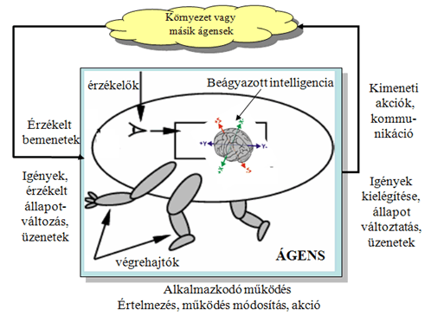
Racionálisan cselekvő rendszerek
Ágensek – azaz cselekvők: „valami”, ami érzékeli a környezetét, beavatkozik a környezetébe.
Racionális ágens – a legjobb (várható) kimenet érdekében cselekszik.
De a racionalitás több a jó következtetésnél!
Területei:
Tudásreprezentáció
Természetes nyelvfeldolgozás
Tanulás, gépi tanulás
Számítógépes látás
Forrás: https://bit.ly/2GoiC8f
Notes:
További információk: https://www.tankonyvtar.hu/hu/tartalom/tamop412A/2010-0019_Rendszertechnika/ch07s02.html

Slide 17
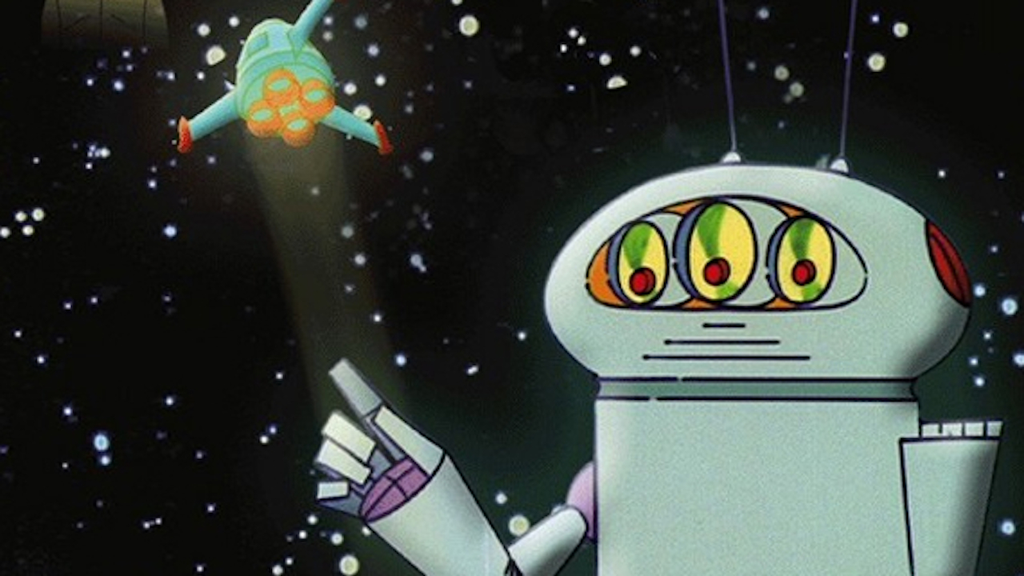
Mesterséges Intelligencia
Számítógépes látás, képfeldolgozás, általánosabban: érzékelés
Elemzés, következtetések levonása
Előrejelző analitika
Robotika, beavatkozás
Természetes nyelvfeldolgozás
Beszédfelismerés
Automatikus programozás
Szakértői rendszerek
Cselekvési tervek generálása, ütemezés, optimalizálás
Mesterséges neurális hálózatok
Adatbányászat
Notes:
Foglaljuk össze, mi tartozhat ide, közösen hozzunk egy-egy példát is!

Slide 18
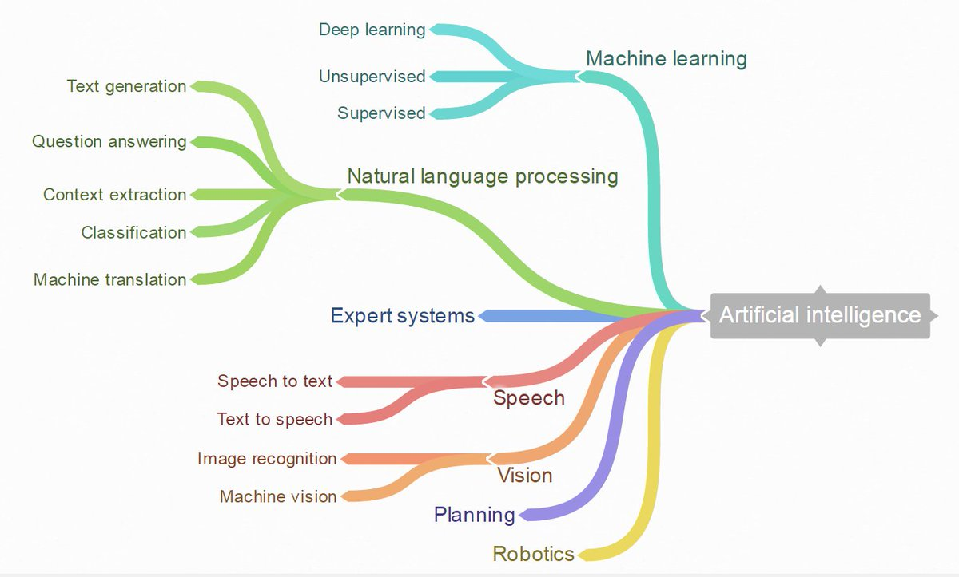

Slide 19
Mesterséges Intelligencia vs Gépi tanulás (Machine Learning) vs Mély tanulás (Deep Learning)

Slide 20
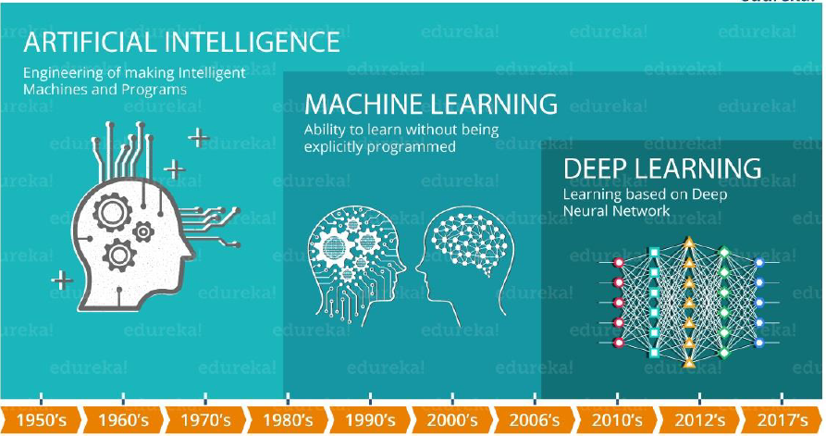
Mesterséges Intelligencia, Gépi tanulás, Mélytanulás
Notes:
Hozzunk ezekre néhány példát!

Slide 21
Mesterséges Intelligencia, Gépi tanulás, Mélytanulás
Mesterséges Intelligencia
Intelligens viselkedésre képes számítógépek megalkotásának tudománya.
Gépi tanulás
Adatokból következtetések levonása
Mély tanulás / Mély neurális hálózatok
Olyan algoritmusok, melyek segítségével a „gép magát tudja tanítani, a hogyant nem a fejlesztő mondja meg”.
Gépeket cselekvésre bírni explicit programozás nélkül.
Tapasztalatokból automatikusan, folyamatosan fejlődő rendszer.

Slide 22
„Nagy áttörések”
A közelmúltból
Notes:
Milyen jelentős áttörések voltak mostanában? Persze ezekről gyakran inkább a jelentős médiavízhangjuk miatt értesülünk. Ezek közöl néhány.
Továbbiak: https://en.wikipedia.org/wiki/Timeline_of_artificial_intelligence

Slide 23
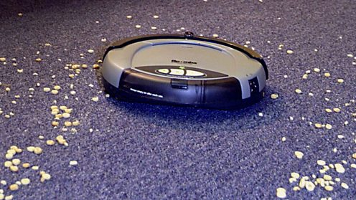
2002 – Az első robotporszívó
iRobot Roomba nevű robotporszívója volt az első kereskedelmi forgalomban is kapható autonóm háztartási gép.
Több mint 10 millió példányt adtak el belőle.
Notes:
Manapság a gyártásban a Cobotok terjednek, azaz amelyek együttműködnek az emberrel. https://bitport.hu/eljott-a-robotok-kora

Slide 24
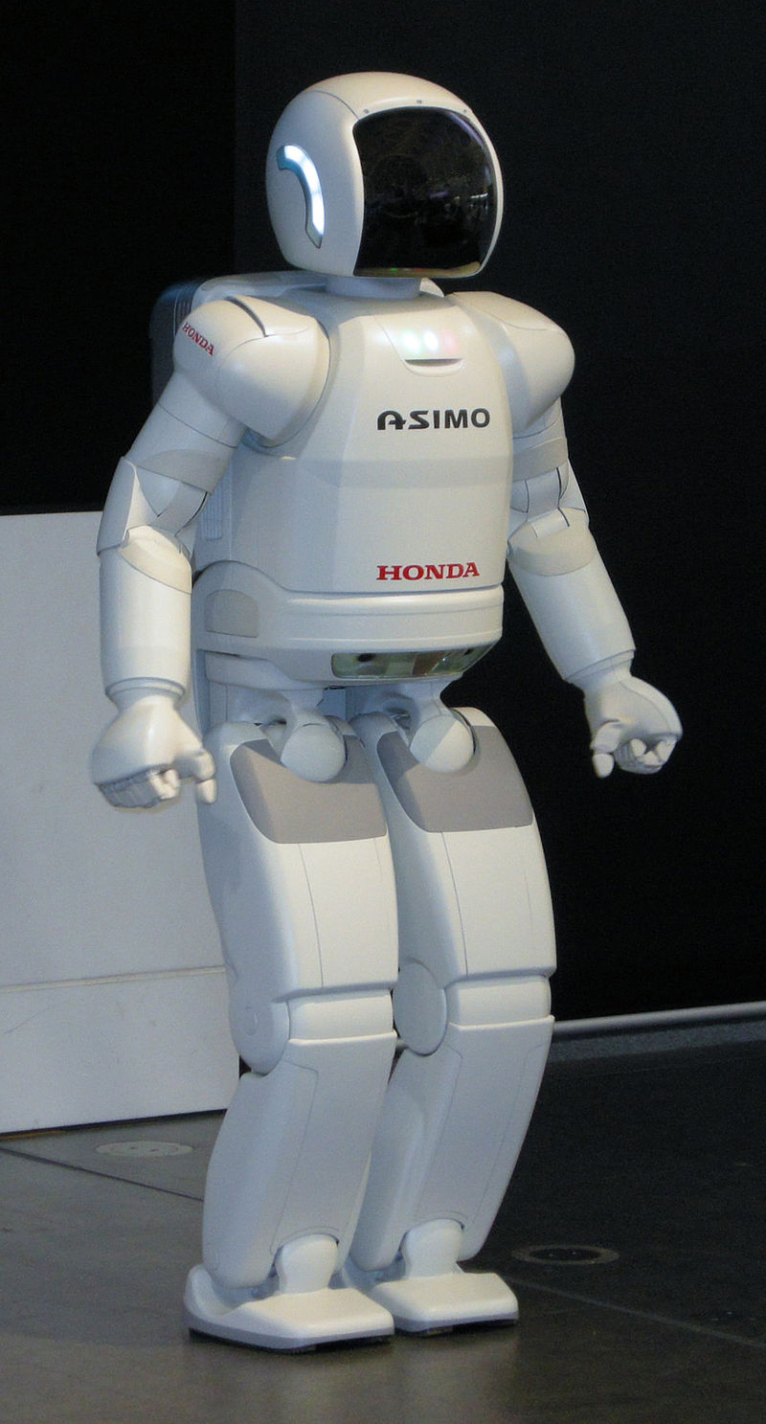
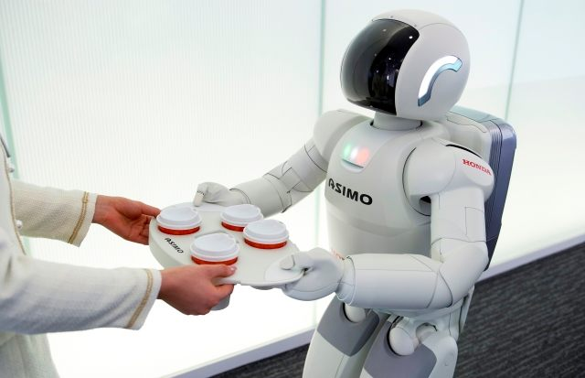
2005 – ASIMO: humanoid robot az étteremben
Honda ASIMO nevű humanoid robotja az emberhez hasonló gyorsasággal képes mozogni, így képes volt étteremben pincérkedni is akár.

Slide 25
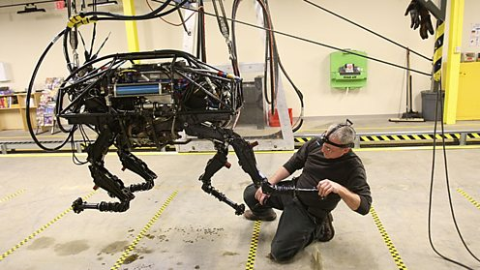
2005 – Autonóm robotok a seregben
2005-re datálják az első autonóm robotok megjelenését az amerikai hadseregben, a Boston Dynamics nevű cég BigDog-jával.

Slide 26
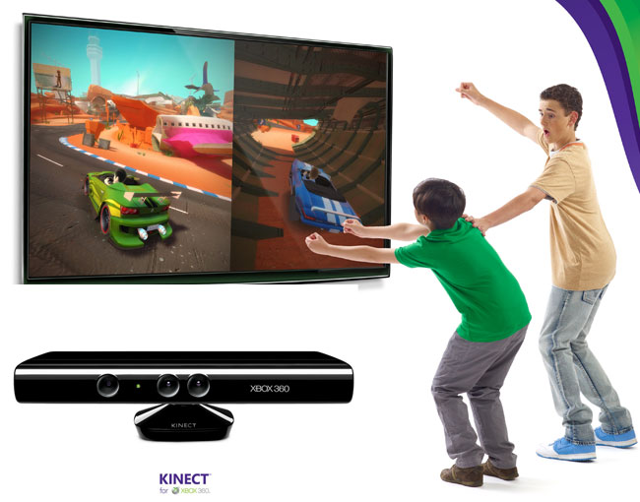
2010 – Microsoft Kinect
Megjelenik a Microsoft Kinect az Xbox 360-hoz, az első játék eszköz az emberi mozgás érzékeléséhez, 3D kamerával és infra érzékelővel,
Így az Xbox játékokat mozgással is lehetett vezérelni.

Slide 27
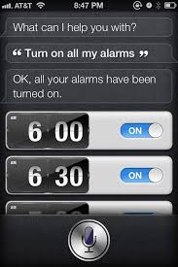
2011 – Siri intelligens virtuális asszisztens
Az iPhone 4S készülékkel megjelenik az Apple Siri, az intelligens virtuális asszisztens.
2012-ben ezt követte a Google Now
2014-ben pedig a Microsoft Cortana és az Amazon Alexa
Notes:
Hol tartanak ma a Chatbotok, Virtuális Asszisztensek? Milyeneket használnak?

Slide 28
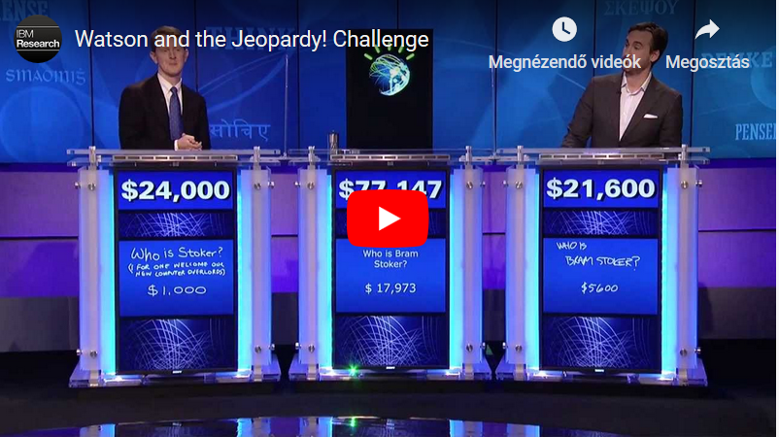
2011 - Watson AI megnyeri a Jeopardy!-t
Az IBM Watson AI megnyerte a Jeopardy! kvízműsort.

Slide 29
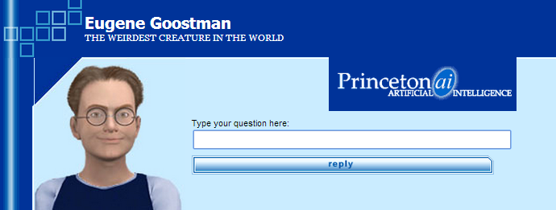
2014 - Eugene chatbot átmegy a Turing teszten
Eugene Goostman nevű chatbot átmegy a Turing teszten, azaz a vele beszélgetők embernek gondolták.

Slide 30
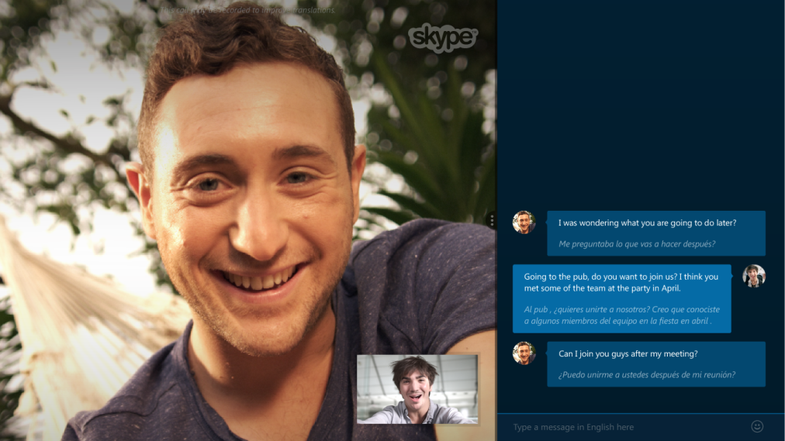
2015 – Skype Translator
Skype instant fordító megjelenik Skype hang- és videóhívások tolmácsolására.
Microsoft Translator-ra építve.
Notes:
További információk: https://en.wikipedia.org/wiki/Skype_Translator

Slide 31
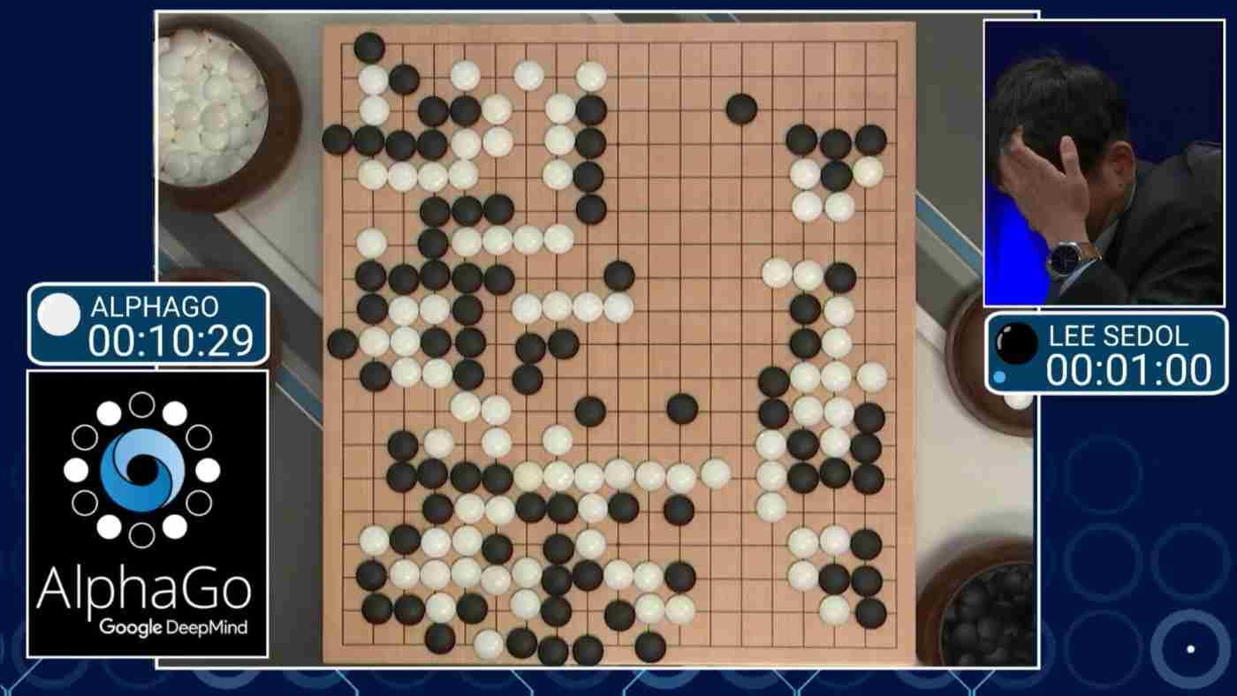
2016 - AlphaGO vs Lee Sedol
Notes:
2016: A Google Deepmind AlphaGo mesterséges intelligenciája elverte a Go világbajnokot Lee Sedol-t.
https://www.digitaltrends.com/computing/alphagos-victory-shows-we-need-to-rethink-our-ideas-on-ai/

Slide 32
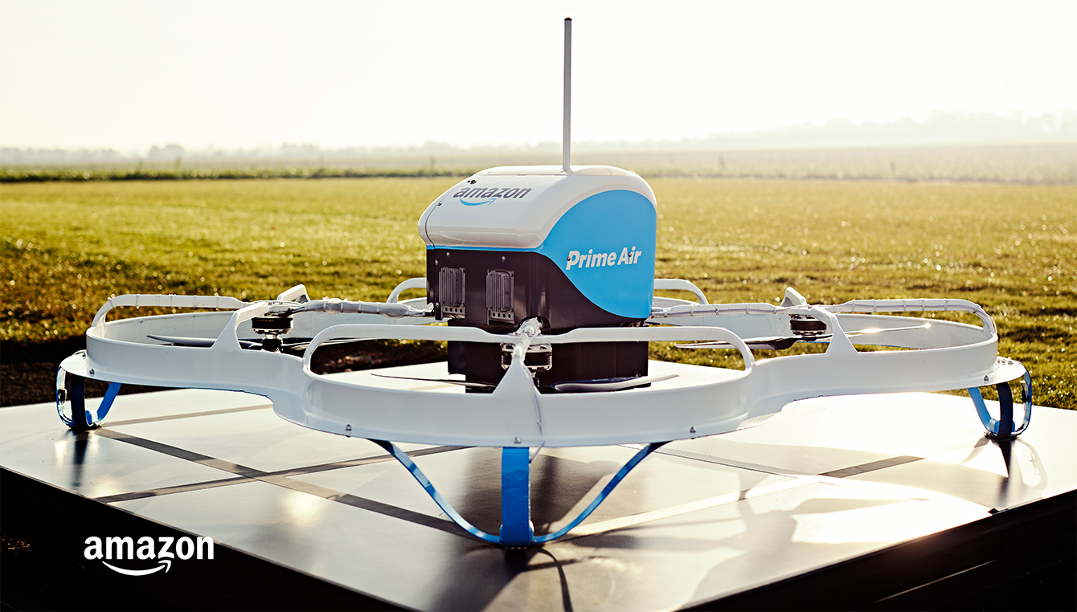
2016 – Amazon drón első csomag házhozszállítása
Pilóta nélküli, teljesen autonóm drón leszállította az első csomagot, az Egyesült Királyságban.
Notes:
További információk:
https://youtu.be/vNySOrI2Ny8
https://www.theguardian.com/technology/2016/dec/14/amazon-claims-first-successful-prime-air-drone-delivery

Slide 33
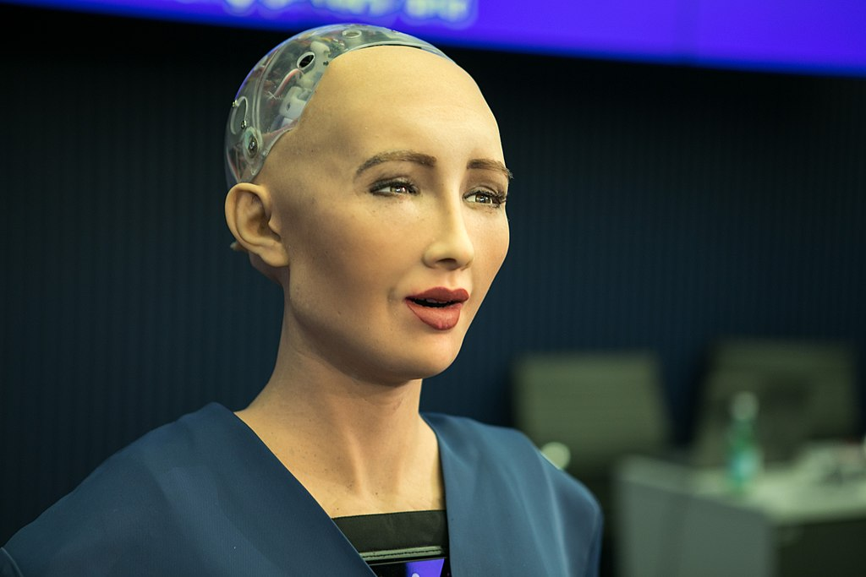
2017 - Állampolgársággal rendelkező humanoid robot
2017: Szaudi állampolgárságot kapott, Sophia, a humanoid robot.
Notes:
További információk:
https://www.hansonrobotics.com/sophia/
https://en.wikipedia.org/wiki/Sophia_(robot)
https://www.youtube.com/watch?v=LguXfHKsa0c
http://gyartastrend.hu/muveltmernok/cikk/valora_valt_science_fiction

Slide 34
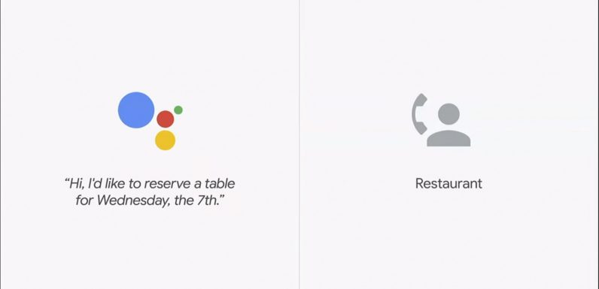
2018 – Google Duplex
Mesterséges intelligencia asszisztens telefonon (szóban) is képes időpontot foglalni étteremben, fodrászhoz, stb.

Slide 35
Milyen tudásra van szükség?
Notes:
Érdemes megbeszélni, beszélgetni arról, hogy milyen tudásra van szüksége annak, aki Mesterséges Intelligenciára épülő megoldások fejlesztésével foglalkozna: matematika, programozás, pszichológia, valamilyen szakterületi (domain) ismeret, üzleti, ?

Slide 36
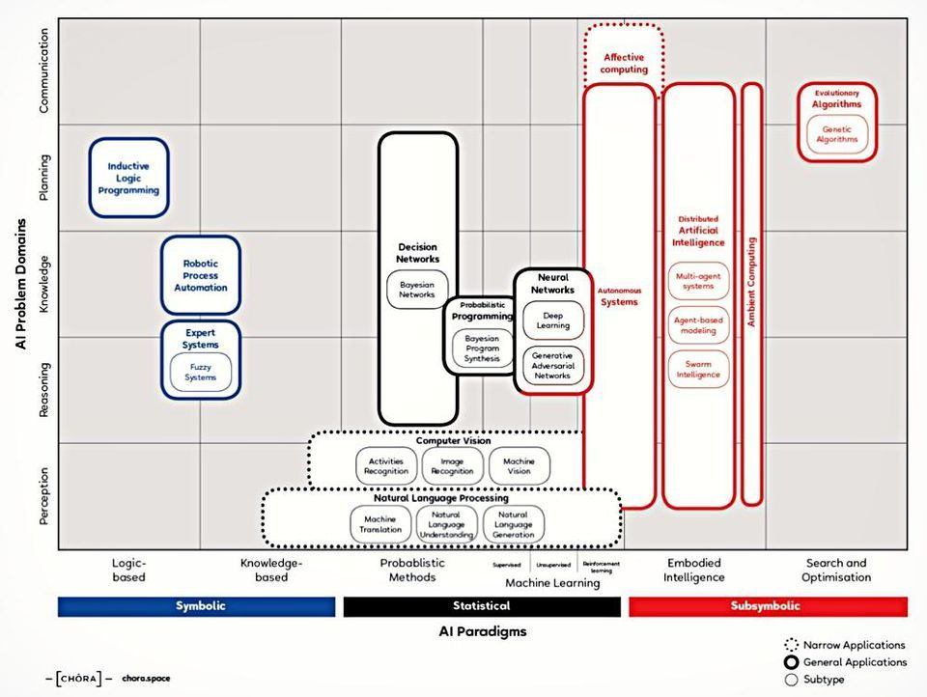

Slide 37
Mi lehet a jövő?
Merre halad a mesterséges intelligencia?
Notes:
Mit gondol a hallgatóság, merre halad a világ? Melyek azok ahol új alkalmazásokat várnak? Mikor érjük el a szingularitást, azaz, amikor a számítógépek okosabbak lesznek, mint az ember?
https://hu.wikipedia.org/wiki/Technol%C3%B3giai_szingularit%C3%A1s

Slide 38
Szingularitás
Neumann János használta először a kifejezést: a jövendő történelmének azt a pontját jelölte, amikor a technológiai vívmányok hatására olyan mértékben felgyorsul a fejlődés, hogy attól fogva az emberek mindennapjai is egy teljesen más, addig a pillanatig elképzelhetetlen módon és ritmusban folynak majd.
Mai értelemben: amikor a számítógépek okosabbak lesznek, mint az ember.
A 2012-es Singularity Summit konferencián ezt 2040-re jósolták.
Része az evolúciós sémának a számítógép?
Notes:
Mit gondol erről a hallgatóság?
További olvasnivalók:
http://elteonline.hu/tudomany/2017/09/27/mesterseges-intelligencia-alom-vagy-remalom/
https://qubit.hu/2018/01/03/mi-az-a-technologiai-szingularitas-es-mikor-jon-mar-el

Slide 39
Köszönöm a figyelmet!

